Slide 1



Slide 2

ATTITUDES OF OUR REGIONS
The Czech Republic

Slide 3
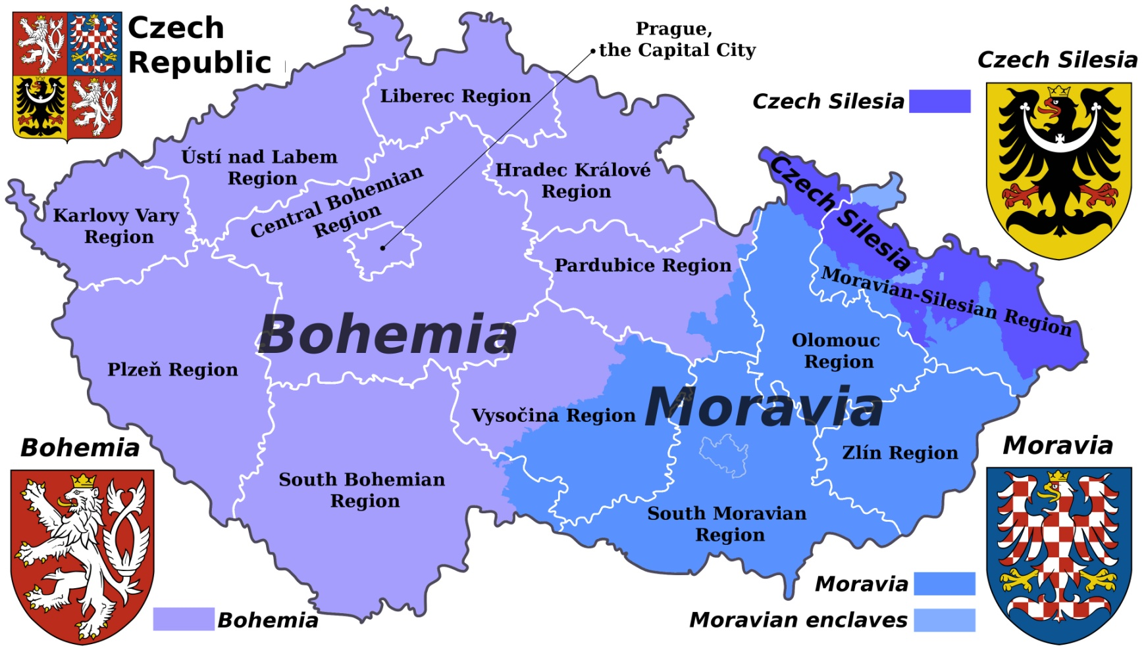
13 regions + the capital city – Prague
3 parts – Bohemia, Moravia, Silesia

Slide 4
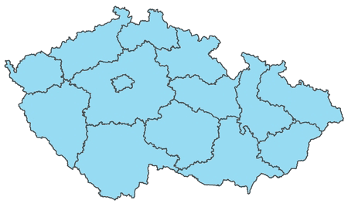
THE BEST LIVING
In Prague
→Because of doctors, long average age, good jobs
!BUT! There is a big criminality and air pollution
Prague

Slide 5
THE WORST LIVING
Moravian-Silesian Region, Ústí Region, Olomouc Region
→Because of the biggest mortality
→Big unemployment (Ústí Region – 8 %)
→Ústí Region – the weak economy
Ústí Region
Olomouc Region
Moravian-Silesian Region

Slide 6
SALARIES
Highest
Lowest
In Prague
Average – 35 000 Kč
In Karlovy Vary Region
Average – 23 000 Kč
– 1400 €
– 920 €
Average salary in the Czech Republic – 26 000 Kč
Prague
– 1040 €
Karlovy Vary Region

Slide 7
UNEMPLOYMENT
Highest
Lowest
In Ústí Region
8 %
In Prague
3 %
Average unemployment in the Czech Republic – 4 %
Ústí Region
Prague

Slide 8
REGION | SALARY | UNEMPLOYMENT
Prague | 35 187 Kč (1 407 €) | 3,26 %
South Bohemian | 24 835 Kč (993 €) | 4,43 %
South Moravian | 26 629 Kč (1 065 €) | 6,06 %
Karlovy Vary | 23 612 Kč (944 €) | 5,35 %
Vysočina | 25 222 Kč (1 008 €) | 5,07 %
Hradec Králové | 25 140 Kč (1 005 €) | 3,72 %
Liberec | 25 622 Kč (1 024 €) | 5,16 %
Moravian-Silesian | 25 171 Kč (1006 €) | 7,30 %
Olomouc | 24 666 Kč (986 €) | 5,98 %
Pardubice | 24 707 Kč (988 €) | 4,04 %
Pilsen | 26 498 Kč (1 059 €) | 3,49 %
Central Bohemian | 27 730 Kč (1 109 €) | 4,27 %
Ústí | 25 148 Kč (1 005 €) | 7,79 %
Zlín | 24 342 Kč (973 €) | 4,93 %

Slide 9
UNEMPLOYMENT COMPENSATION
Apply to 3 working days
Have permanent residence in the Czech Republic
You can‘t refuse their proposal of work
Support
AGE | HOW LONG
up to 50 years | 5 months
50-55 years | 8 months
over 55 years | 11 months

Slide 10
HOW MUCH DO YOU GET?
First 2 months | 65 % of your salary from your last employment
Second 2 months | 50 % of your salary from your last employment
Till the end | 45 % of your salary from your last employment

Slide 11



UNIVERSITY EDUCATION
The best
The worst
In Prague
60 %
In Karlovy Vary Region
35 %
The best universities
Charles University - Prague
Masaryk University - Brno
Palacký University - Olomouc

Slide 12
UNIVERSITY EDUCATION

Slide 13
DRUGS
REGION | USERS
Prague | 10 950
South Bohemian | 1 550
South Moravian | 3 350
Karlovy Vary | 1 150
Vysočina | 700
Hradec Králové | 1 050
Liberec | 550
Moravian-Silesian | 2 800
Olomouc | 1 450
Pardubice | 600
Pilsen | 1 850
Central Bohemian | 3 350
Ústí | 4 200
Zlín | 1 550
TOTAL | 35 100

Slide 14
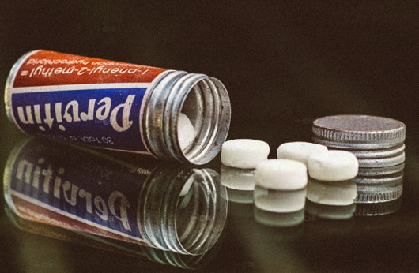
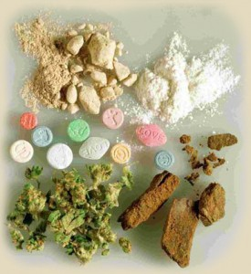
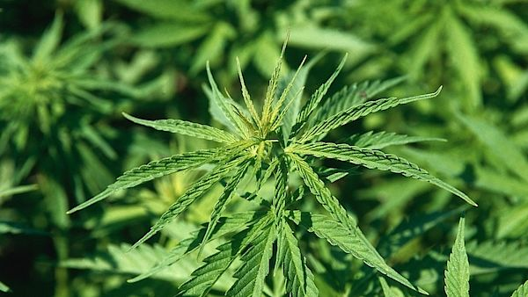
Our region = Pilsen Region
Pervitin – 60 %
Heroin – 18 %
Cannabis – 17 %
Others – 5 %

Slide 15
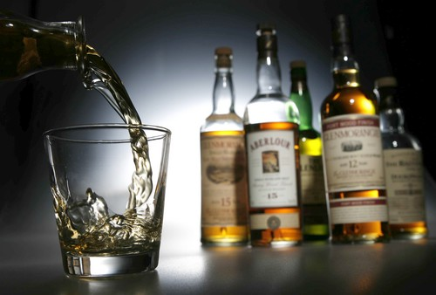
ALCOHOL
We‘re second the biggest consumers of alcohol
16 liters on a head per year
Record – in Ostrava
8,83 ‰

Slide 16
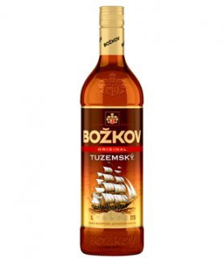
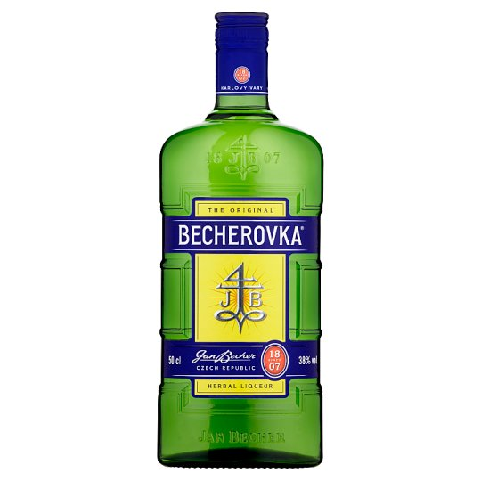
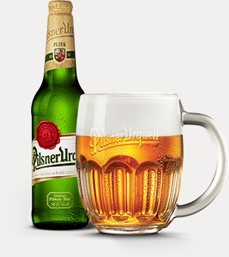
Do you know this Czech alcohol?

Slide 17

THANK YOU FOR YOUR ATTENTION

Slide 18
SOURCES
Kde se v Česku žije nejlépe? Velké porovnání krajů podle 24 kritérií. Aktuálně.cz [online]. 2019, 15.2.2016 [cit. 2019-02-10]. Dostupné z: https://zpravy.aktualne.cz/ekonomika/kde-se-v-cesku-zije-nejlepe-velke-porovnani-kraju-podle-24-k/r~56723dfad18711e5aa720025900fea04/?redirected=1549821212
LIDÉ A SPOLEČNOST: ÚROVEŇ VZDĚLÁNÍ OBYVATELSTVA PODLE VÝSLEDKŮ SČÍTÁNÍ LIDU [online]. Praha, 2014 [cit. 2019-02-10]. Dostupné z: https://www.czso.cz/documents/10180/20536250/17023214.pdf/7545a15a-8565-458b-b4e3-e8bf43255b12?version=1.1
Vysokoškoláků rapidně přibývá. Český statistický úřad [online]. 2019, 3.11.2016 [cit. 2019-02-10]. Dostupné z: https://www.czso.cz/csu/czso/vysokoskolaku-rapidne-pribyva
Kraje v ČR a počet obyvatel, průměrná mzda a nezaměstnanost. Epřehledy.cz [online]. https://eprehledy.cz/index.php, 2016 [cit. 2019-02-10]. Dostupné z: https://eprehledy.cz/kraje_pocet_obyvatel_hruba_mzda_nezamestnanost.php
Zraněný houbař měl v krvi 8,83 promile alkoholu. Pil jsem jen pivo, tvrdil Zdroj: https://www.idnes.cz/ostrava/zpravy/zraneny-houbar-mel-v-krvi-8-83-promile-alkoholu-rekord-alkohol-opilec.A180924_082015_ostrava-zpravy_jog. IDNES.cz [online]. 2019, 24.9.2018 [cit. 2019-02-10]. Dostupné z: https://www.idnes.cz/ostrava/zpravy/zraneny-houbar-mel-v-krvi-8-83-promile-alkoholu-rekord-alkohol-opilec.A180924_082015_ostrava-zpravy_jog

Slide 19
SOURCES OF PHOTOS
Univerzita Karlova. In: Wikipedia: the free encyclopedia [online]. San Francisco (CA): Wikimedia Foundation, 2019, 17.1.2019 [cit. 2019-02-10]. Dostupné z: https://cs.wikipedia.org/wiki/Univerzita_Karlova#/media/File:Charles-University-symbol-4.png
Univerzita Palackého v Olomouci. In: Wikipedia: the free encyclopedia [online]. San Francisco (CA): Wikimedia Foundation, 2019, 29.11.2018 [cit. 2019-02-10]. Dostupné z: https://cs.wikipedia.org/wiki/Univerzita_Palack%C3%A9ho_v_Olomouci#/media/File:Univerzita_Palack%C3%A9ho_v_Olomouci_-_logo.png
Masarykova univerzita. In: Wikipedia: the free encyclopedia [online]. San Francisco (CA): Wikimedia Foundation, 2019, 25.1.2019 [cit. 2019-02-10]. Dostupné z: https://cs.wikipedia.org/wiki/Masarykova_univerzita#/media/File:Logo_Masaryk_University.svg
Dohady kolem konopí aneb Povolit či nepovolit jeho pěstování. In: Novinky.cz [online]. 2019, 28.1.2018 [cit. 2019-02-10]. Dostupné z: https://www.novinky.cz/zena/styl/461607-dohady-kolem-konopi-aneb-povolit-ci-nepovolit-jeho-pestovani.html
O drogách. In: O drogách [online]. 2019 [cit. 2019-02-10]. Dostupné z: http://www.drogy-about.estranky.cz/
ALKOHOL A RIZIKA: VÍTE, ŽE PLNÍCÍ SADY OBSAHUJÍ ALKOHOL?. In: Water distillers [online]. [cit. 2019-02-10]. Dostupné z: https://www.waterdistillers.eu/15-alkohol-a-rizika Becherovka Original bylinný likér 50cl. In: TESCO [online]. 2019 [cit. 2019-02-10]. Dostupné z: https://nakup.itesco.cz/groceries/cs-CZ/products/2001005116299
Božkov Originál Tuzemský 37,5 % 1l. In: Akčníceny.cz [online]. 2019 [cit. 2019-02-10]. Dostupné z: https://www.akcniceny.cz/akce/bozkov-original-tuzemsky-37-5-1l/
In: Plzeňský Prazdroj [online]. 2019 [cit. 2019-02-10]. Dostupné z: https://www.prazdroj.cz/en/brands

